Slide 2
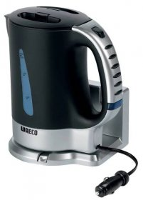
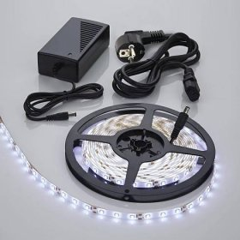
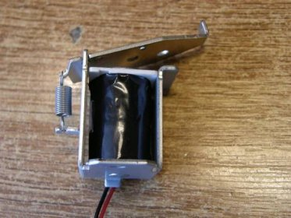
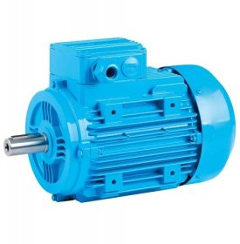
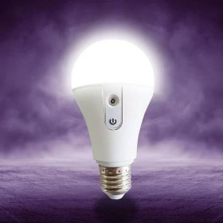
Zapiš si do sešitu:
Proud, který prochází spotřebičem v uzavřeném obvodu, má účinky.
Tyto účinky mohou být:
tepelné – vodič (topná spirála) se zahřívá
světelné – žárovka nebo dioda svítí
magnetické – kolem vodiče se vytvoří magnetické pole
pohybové – elektromotor se točí

Slide 3
Zapiš si do sešitu:
Proud, který prochází spotřebičem, vykonává elektrickou práci.
Elektrická práce je fyzikální veličina.
Značka je W (velké písmeno)
Jednotka elektrické práce je wattsekunda – Ws
Častěji se používá větší jednotka kilowatthodina – kWh
1 kWh = 3 600 000 Ws
Spotřeba elektrické energie (například v domácnostech) se měří v kilowatthodinách.
Cena elektřiny se uvádí za 1 kWh – např.: 1 kWh přibližně 5 Kč.

Slide 4
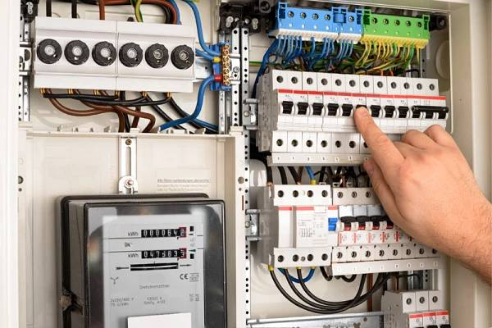
Elektrický rozvaděč s měřičem spotřeby – tzv. elektrické hodiny

Slide 5
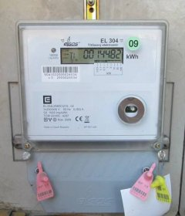
Elektrický digitální rozvaděč s měřičem spotřeby

Slide 6
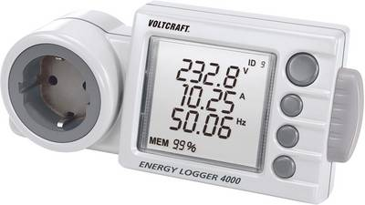
Digitální měřič spotřeby elektrické energie

Slide 7
Zapiš si do sešitu:
Příkon elektrického proudu je elektrická energie, kterou spotřebuje spotřebič za časovou jednotku, např. za jednu sekundu.
Příkon je fyzikální veličina.
Značka je P (velké písmeno)
Jednotka příkonu je watt – W
Také se používá větší jednotka kilowatt – Wh
1 kW = 1 000 W
Příkon vypočítáme jako součin napětí a proudu v daném spotřebiči
$P=U.I$
kde U je napětí ve voltech a I je proud v ampérech.
Další varianty tohoto vzorce:
$I=\frac{P}{U}$ výpočet proudu z příkonu a napětí
$U=\frac{P}{I}$ výpočet napětí z příkonu a proudu

Slide 8
Zapiš si do sešitu:
Vypočítej příkon žárovky, kterou prochází proud 0,2 A při napětí 230 V.
$$I=0,2 A$$
$$U=230 V$$
$$P=?\left(W\right)$$
$$P=U.I$$
$$P=230.0,2$$
$$P=46 W$$
Příkon žárovky je 46 wattů.

Slide 9
Zapiš si do sešitu:
Vypočítej proud, který prochází rychlovarnou konvicí, která má příkon 1150 W při napětí 230 V.
$$P=1150 W$$
$$U=230 V$$
$$I=?\left(A\right)$$
$$I=\frac{P}{U}$$
$$I=1150:230$$
$$I=5 A$$
Rychlovarnou konvicí prochází proud 5 ampérů.

Slide 10
Zapiš si do sešitu:
Vypočítej napětí, na které musíme připojit elektromotor s příkonem 2 kW, aby proud v elektromotoru byl 5 A.
$$P=2 kW=2 000W$$
$$I=5A$$
$$U=?\left(V\right)$$
$$U=\frac{P}{I}.$$
$$U=2000:5$$
$$U=400 V$$
Elektromotor musíme připojit na napětí 400 voltů.

